Slide 1

Android
スマートフォン初心者編
メールの使い方
Notes:
みなさん。こんにちは。
今日はスマートフォンをまだ買われてまだあまり操作方法をよくご存じではない方を対象として、メールの使い方のご説明をいたしたいと存じますのでよろしくお願いいたします。
まずは講習会を始める前に皆様がお持ちのスマートフォンの裏側を見てください。リンゴのマークがスマートフォンについてはいませんか？もしそうならばそれはApple社のiPhoneという機種でして、今回の講習会はAndroid対応のスマホをお持ちの方を対象としています。
本日ご紹介するGmailはiPhoneでも使えますが、講習する前にGmailをインストールする必要がありますのでご承知願います。
このような方が来られることの無いように、講習会を開かれるときは周知徹底をいただくとか間違ってこられた方のために代替のAndroid対応スマホを用意よういしていたほうが良いかもしれません

Slide 2
メールの使い方
１．文字入力の仕方
1－Ａ 文字入力の仕方 ………………………………Ｐ4
1－Ｂ キーボードの切替え …………………………Ｐ5
２．メールの使い方
２－Ａ Gmailの特徴とメリット ……………………Ｐ7
２－Ｂ Gmailを使って作成してみよう ……………Ｐ8
２－Ｃ Gmailの送信 …………………………………Ｐ11
２－Ｄ メールに写真を添付しましょう ……………Ｐ12
２－Ｅ Gmailで受信したメールを読む ……………Ｐ13
２－Ｆ フィッシングメールにご用心 ………………Ｐ14
目 次

Slide 3

１
文字入力の仕方
Notes:
それではまずメールの使い方をご説明する前に、メールを書くための文字入力の仕方について簡単に説明させていただきます。

Slide 4
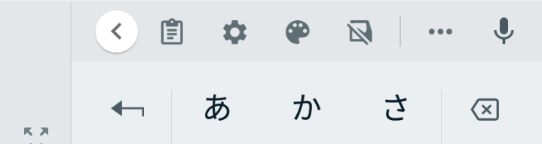
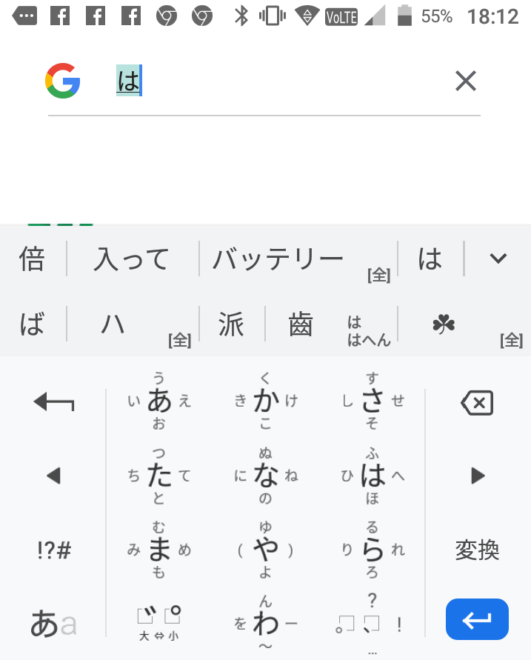
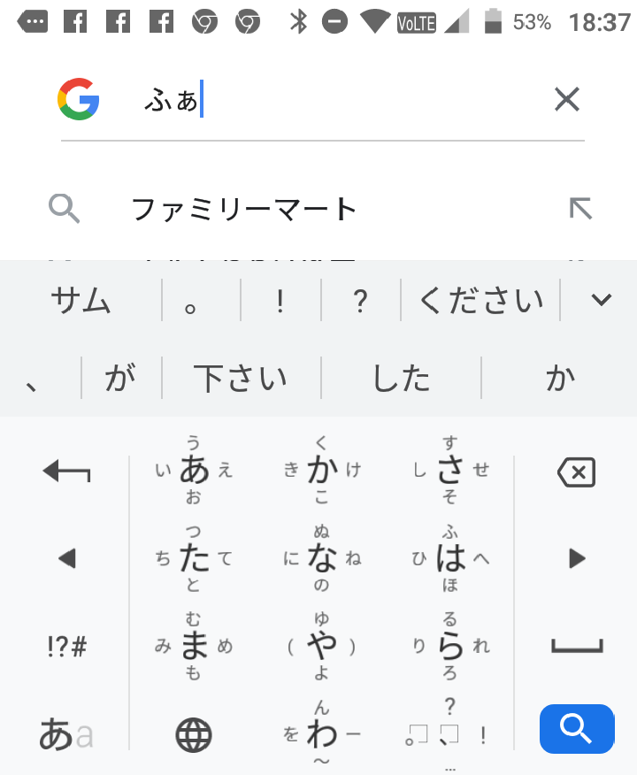
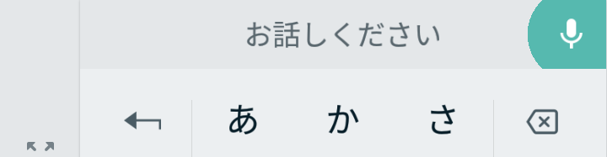

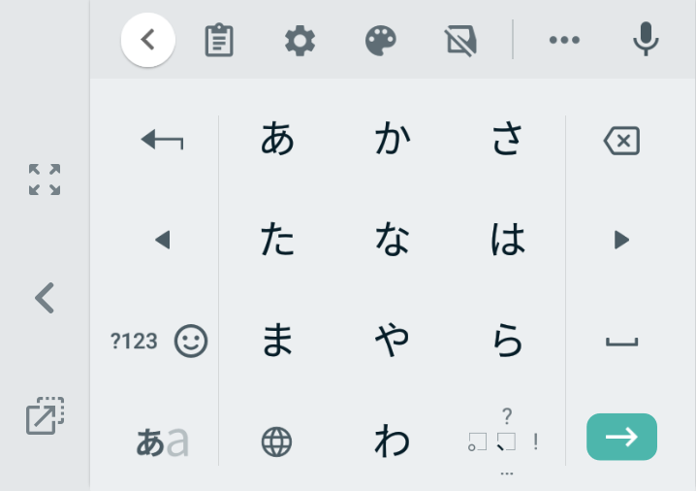


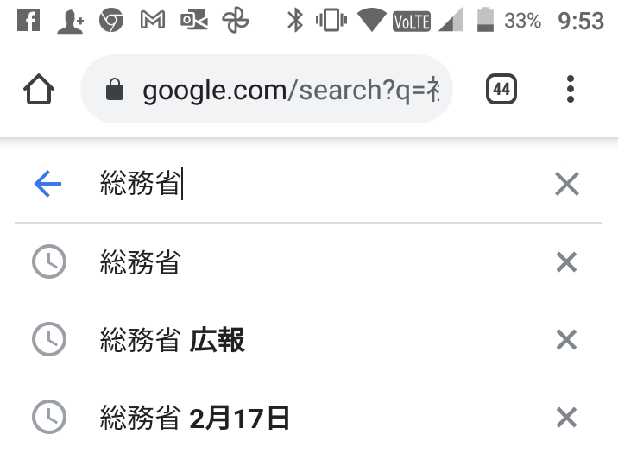
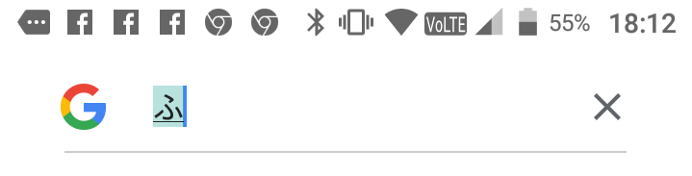
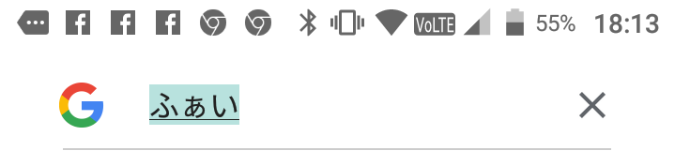


文字入力の仕方
１-Ａ
いろいろな入力方式
Ⓐ
Ⓑ
Ⓒ
音声入力
❶
携帯電話の入力
スマートフォンの
入力(フリック入力)
録音マーク
をタップ
❷
❷
｢い｣の表示に変わる
そうむしょう
❶
｢は｣を３回連続
してップします
音声で
言う
い
❶
｢あ｣から左に
指をスライド
｢は｣⇒｢ひ｣⇒｢ふ｣と変化
｢い｣の文字が入力
Notes:
まず現在、スマートフォンに文字を入力するための方法としては大きく分けて３つの方法がございます。この例ではChromeに検索する文字を入れる時の例です。
まずはⒶの従来の携帯電話で使用されてきた入力方法。これは多分ほとんどの方は実際にされたことが有ると思います。あ行からわ行まで１２キーをタップして入力するもので、画面の例に有りますように例えば「ふ」の文字を入れたいときは「は」の行を３回連続してタップすると「は」→「ひ」→「ふ」のようにして入力することが出来ます。ひらがなで入力すれば漢字に変換できます。
次にご紹介するのはⒷの「フリック入力」と呼ばれる方式でスマホをご使用の方はほとんどこの方式で入力されているものです。画面の例では「い」を入力したい時は②のように「あ」のキーにタッチするとその上に「あ」の文字の上下左右にあ行のフリガナが表示されますので、指先を左側にスライドさせると、表示が「い」になりましたら指先を離せば「い」が入力されます。
Ⓒの音声入力については非常に便利なもので入れたい文字を音声でしゃべればそれを文字に変換してくれます。最近の音声認識のソフトは非常に精度が向上しており、短い単語とか文章の入力には非常に便利です。ただし長文では話すのが疲れます。
【雑学メモ（必要に応じて）】
全くの余談ではありますが、日本で最初にワープロを作ったメーカーが次にキーボードではなく、音声で入力するワープロを作成しようとしましたが、計画は中止になりました。実際にやってみると長い文章を作成するとき音声ではくたびれてしまい、キー入力の方がはるかに楽であることがわかったからです。

Slide 5

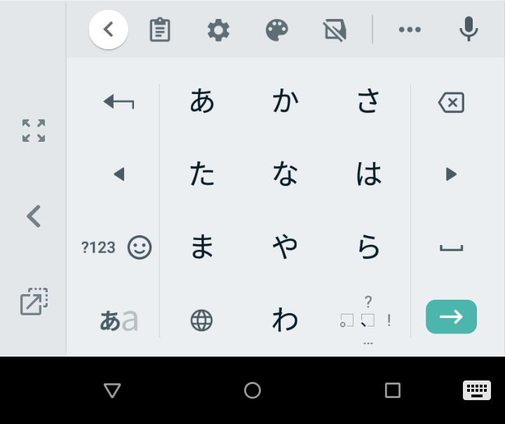

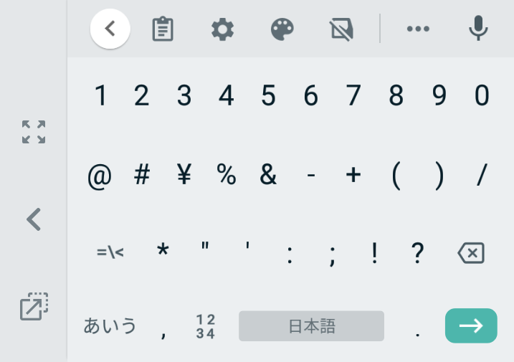
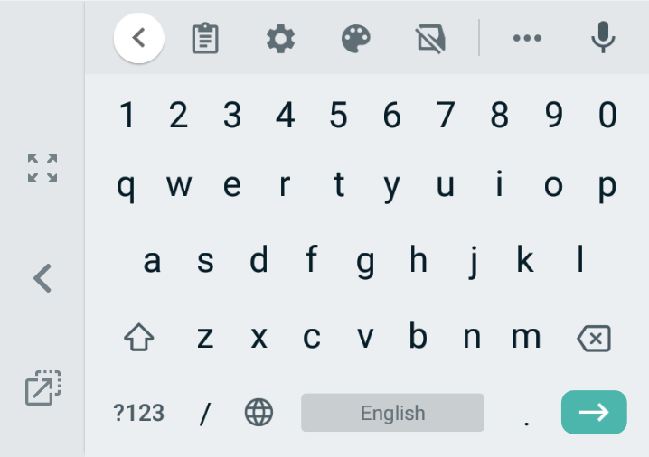
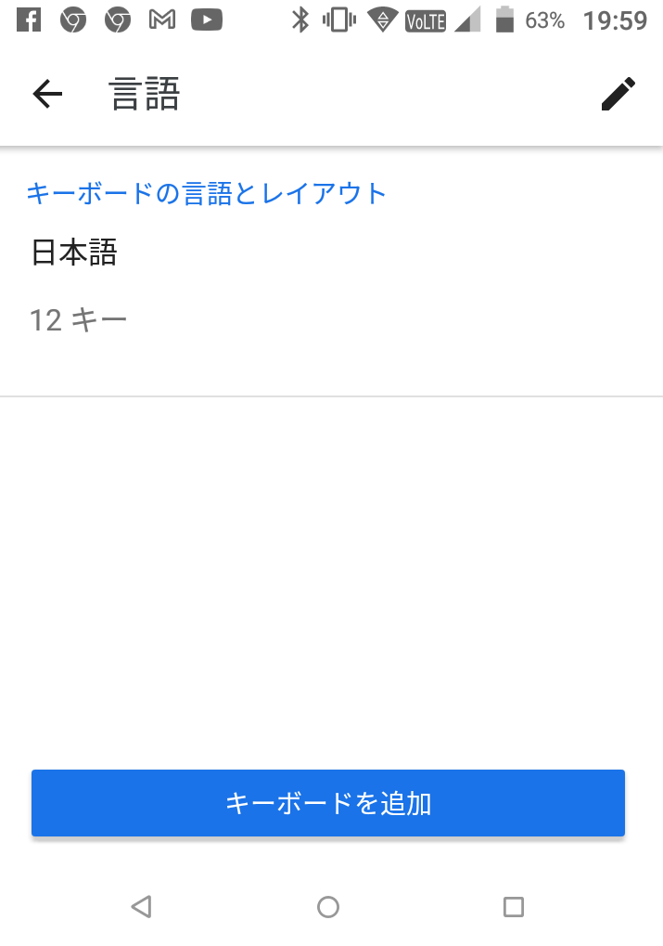
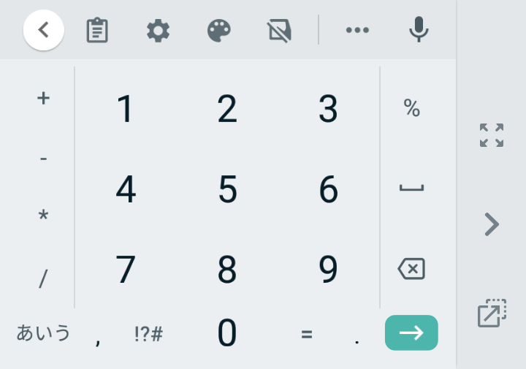
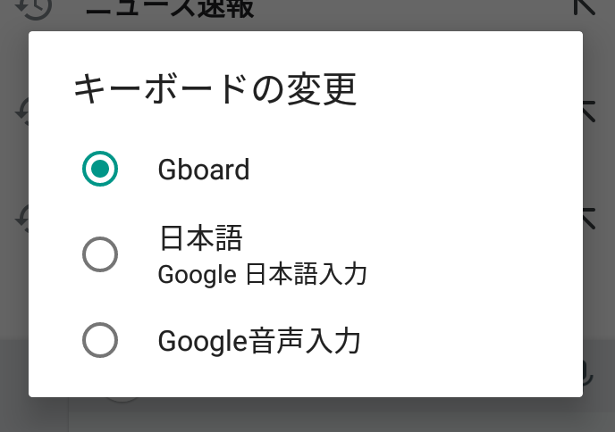
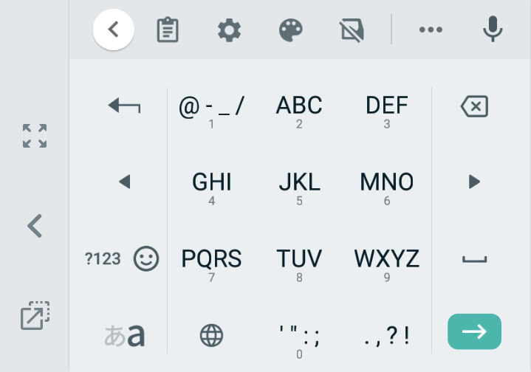
キーボードの切り替え
１-Ｂ
キーボードの配列の切り替えます
（各社により異なります）
もしこのアイコンが
無くて多言語も使用
したい場合
❶
１２キー配列
❺
❶
｢設定｣アイコンをタップ
❸
英語(QWERTY)
ＰＣキー配列
❹
１０キー配列
キーボードの変更
❷
英語キー配列
❷
Gboardが一般的
｢キーボードを追加｣を
をタップし次の画面で
言語を選択
Notes:
それでは文字を入力する時の漢字とか英数字を入れるためのキー配列の変更の仕方をご説明します。現在キーボードについてはAndroid系の場合は従来は「Google日本語入力」というものが多かったのですが、最近Google社はこのサポートを中止し現在では「Gboard」というソフトを提供していますので、本講習もこの「Gboard」についてご説明します。ただこれについても携帯各社により若干異なります。
まずスマホの配列として一番標準な①の「１２キー配列」において赤い点線で囲ってある「あa」をタップすると、②の「英語キー配列」となります。この配列にある同じく赤い点線で囲ってある「あａ」をタップすると元の①「１２キー配列」に戻ります。
言い忘れましたが、②の「英語キー配列」の時、英文字を大文字にしたい場合は小文字で入れた後、「a⇔A」をタップして下さい。またメーカーによっては「あa1」という表示のものも有りますが、これは①→②→④で変わります。
次に同じ①の「１２キー配列」において緑の点線で囲ってある「?123」をタップすると、③の「ＰＣキー配列」となります。この配列にある同じく緑の点線で囲ってある「あいう」をタップすると元の①「１２キー配列に戻ります。またこの③の「ＰＣキー配列」において青い点線で囲ってある「1234」をタップすると④の「１０キー配列」になります。数字だけを入れる場合には便利です。そこで同じく青の点線で囲ってある「!?#」をタップすれば③に戻ります。
また、地球の形をしたアイコンがなく、日本語以外にもフランス語とか中国語を入れたい方は、①の設定をタップすると②に「キーボードを追加」をタップすると次の画面に各国の言語を選択する画面が出てきますのでそれをタップして追加して下さい。

Slide 6

２
メールの使い方

Slide 7
２-A
メールの使い方
Gmailの特徴とメリット
メールには、インターネットを供給している会社とか携帯会社が運営している各社のメール専用ソフトを使用したEメールサービスと、
Gmail（ジーメール）をはじめとするヤフーメール等インターネットを閲覧するブラウザで利用できるEメールサービス(Webメール)とが有ります。
Gmailの特徴とメリット
GmailとはGoogleが開発したWebブラウザを使った無料のオンライン
Eメールサービスで、世界で現在10億人以上が使用しています。
インターネットを供給している会社（プロバイダー）とか携帯会社とかを使用しているスマホには関係なく使用できますので、事前にアドレス、メールを事前にバックアップしておけばスマホの機種変更をしてもすぐに今まで通りに使用することが出来ます。
Notes:
メールの使い方をご説明する前にまずご説明したいのはこのスライドに書いてございますが、メールにはインターネットを供給している会社とか携帯会社が運営している「ドコモメール」、「auメール」、「Softbankメール」、「楽天メール」のような各社のメール専用ソフトを使用したEメールサービスと、「Gmail」、「Yahooメール」のようなインターネットを閲覧するプラウザを使用して利用できるEメールサービス(Webメール)とが有ります。
この講習会では皆さんがお持ちになったスマホは、docomoとかソフトバンクとかauとか様々なスマホでそれぞれの違ったメールソフトが入っており、それを全部一緒にご説明することは不可能でございます。
そのため、今回はgoogle社が開発したGmailについてのご講習とさせていただきます。
このGmailはスマート端末がAndroidであれiPhoneであれどんなスマホでもご利用いただけるもので全世界では１０億人の人が使用しているメールソフトです。
このソフトはインターネットを閲覧するブラウザを利用しているため、バックアップを取っておけばスマホの機種変更などの際は簡単に元あったメールとか住所録などがそのまますぐに使用できて大変に便利なソフトです。
最近各会社で発表されたahamoやpovo、LINEMOなどのプランには携帯キャリアのメールが入っていませんので、今後Gmailのようなメールは大変に役立つものと思います。

Slide 8
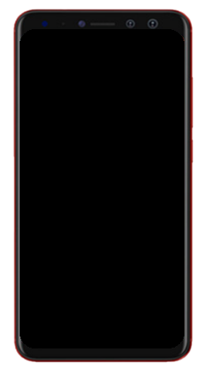
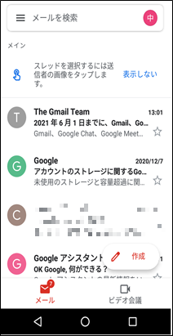
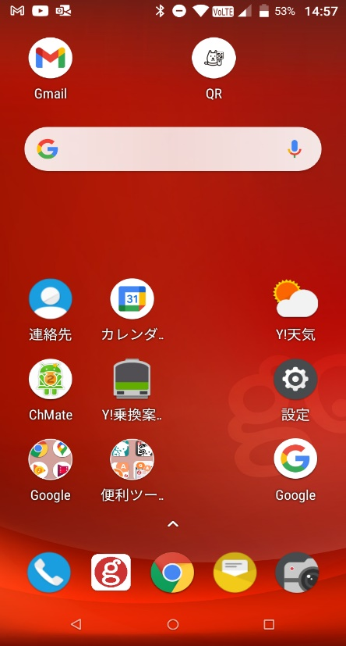

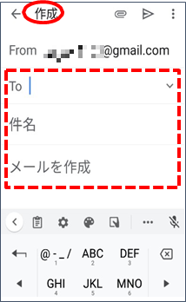
２-Ｂ
メールの使い方
Gmailを使って作成してみよう
メールを作成しましょう
❸
メールの「作成」画面が表示されたら、「To」の欄にメールアドレスを入力
❶
「Gmail」アプリを
タップします
❷
新しいメールを作成するには「作成」アイコンをタップします
❹
件名を入力して、
メールを作成
❸
❹
POWERD
By Android
Notes:
それではGmailの使い方をご説明いたします。
①最初にホーム画面からGmailのアイコンをタップして下さい。「Gmail」の画面が出ましたら②の「作成」アイコンをタップします。
メールの作成画面が出ましたら③の「to」というところにメールの送り先のアドレスを入れてください。
引き続いて、④のエリアに「件名」を、「メールを作成」のところに送りたい文面を入力します。

Slide 9
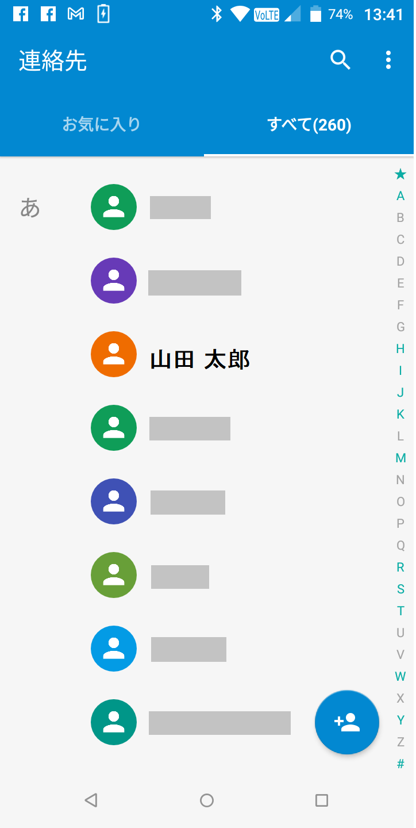
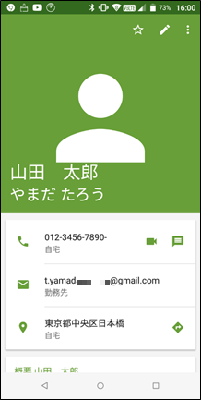
２-Ｂ
メールの使い方
Gmailを使って作成してみよう
電話帳（連絡先）からメールする方法です。
❸
メールアドレスを
タップすればメールの作成が出来ます
❶
「連絡先」アプリを
タップします
❷
メールしたい相手
をタップします
❷
❶
POWERD
By Android
❸
Notes:
前頁のようにアドレスを入力するのではなく、電話帳（連絡先）に登録してあるアドレスからメールの宛先を入力する方法も有ります。
①まず最初にホーム画面から「連絡先」をタップして下さい。
②登録してある名前のリストが表示されますので、かけたい相手の名前をタップして下さい。
③登録データの中にアドレスが入っていればそのアドレスをタップすればメールの宛先を入力すること
が出来ます。

Slide 10


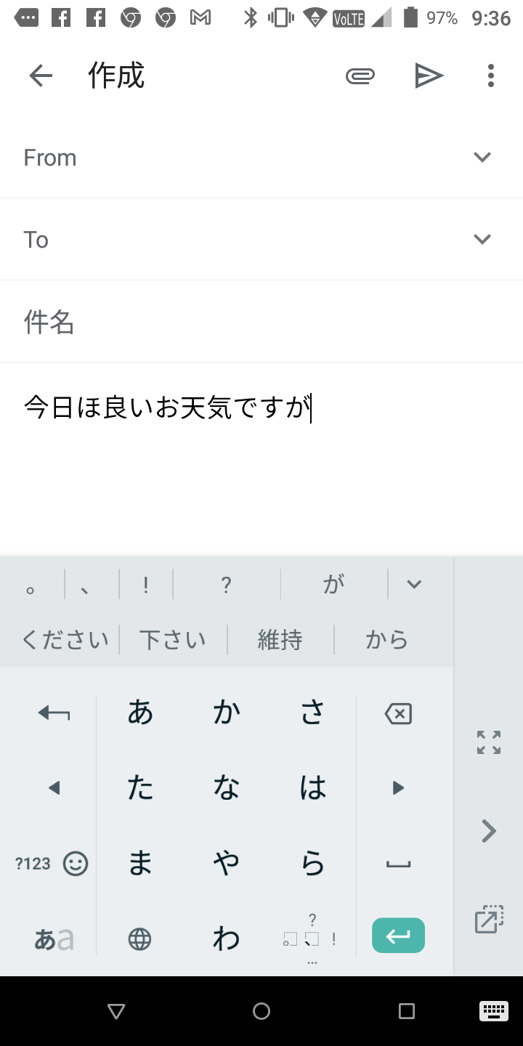
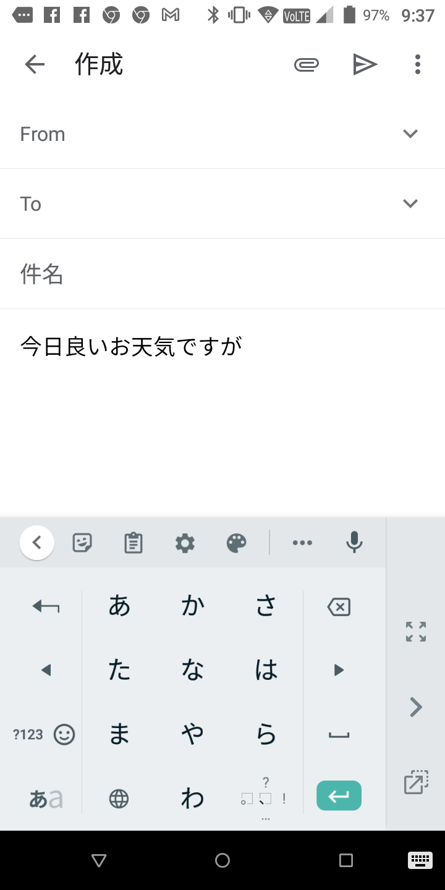
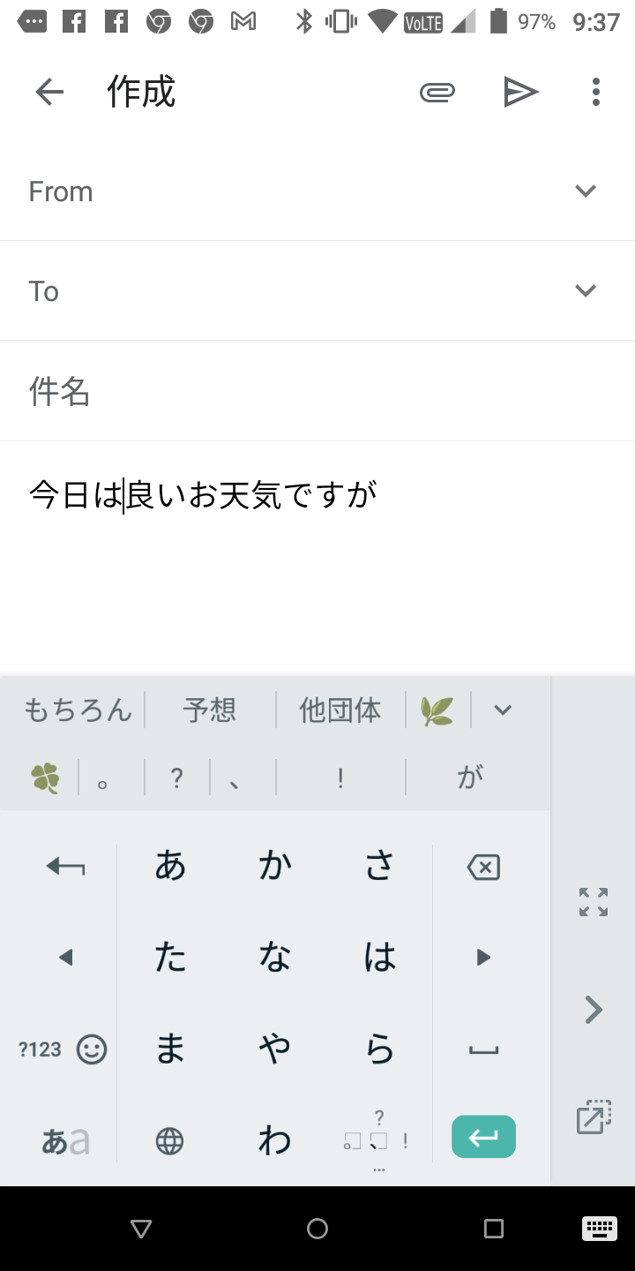



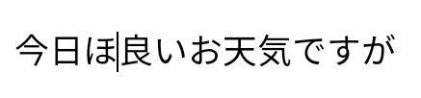
２-Ｂ
メールの使い方
Gmailを使って作成してみよう
文章の訂正
❷
❸
カーソルの位置から
｢は｣を入力すれば
文字の訂正は終了
❶
｢が｣の右にあるカーソル
を で｢ほ｣の右まで移動
削除アイコン を
タップして｢ほ｣を削除
カーソル
◀ ◀ ◀ ◀ ◀ ◀ ◀ ◀
◀ ◀ ◀ ◀ ◀ ◀ ◀ ◀
❷
❶
❹
カーソル位置を戻す
には をタップ
Notes:
それでは次にメールを書いているときに文字とか文章を入れ間違えた時の訂正の仕方をご説明します。
まず①の画面のように誤って「今日ほ良いお天気ですが」と「は」を「ほ」と入力したとします。
最初にカーソルのある位置から①の◀のアイコンを「ほ」の字の右隣りになるまでタップして下さい。
この例では８回タップして下さい。
ここでカーソルとはパソコンでもスマホでも文字を入力する位置を点滅した│線で表示しています。
カーソルの左側に文字を入力します。
次にその位置で②の「削除アイコン」をタップして下さい。このアイコンをタップするとカーソルの左に
ある１文字を削除します。
③削除したらその位置で「は」を入力すれば修正は完了します。
④完了したら今度は▶のアイコンをタップしてカーソルをこれから入力する先まで移動して下さい。
＊削除する位置が右か左か非常に混同しやすいので「削除マークの矢印の方向を削除する」と
覚えておいて下さい。

Slide 11
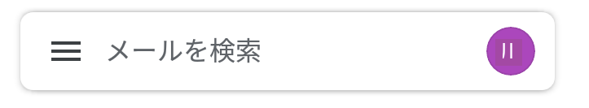
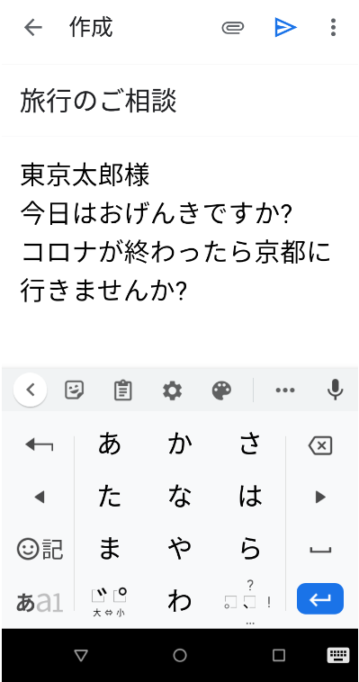
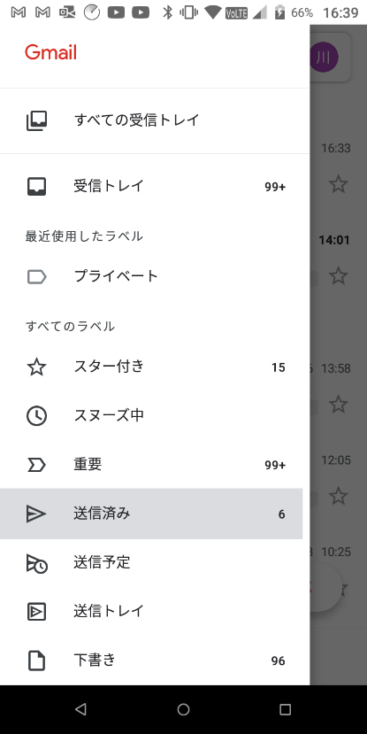
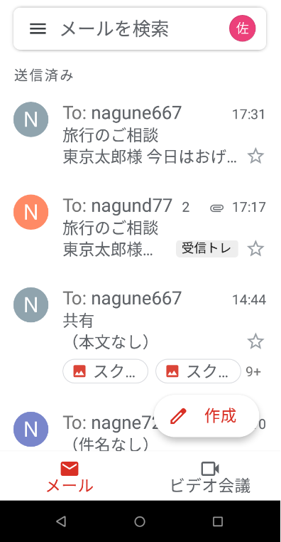
２-Ｃ
メールの使い方
Gmailのメールの送信
メールを送信して送信の確認をします
❶
本文を入力したら、上部右
の紙飛行機の「送信」アイ
コンをタップして送信します
「メールを検索」の左の
アイコンをタップ
❸
「送信済み」 をタップ
❷
❹
メールが送られたか
の確認が出来ます
Notes:
本文を入力したら①の紙飛行機のアイコン（送信アイコン）をタップして下さい。
次に今のメールが本当に送信されたかの確認をしてみましょう。
最初の画面の上の左側に板を重ねたようなアイコン②が有りますので、これをタップしてして下さい。色々なメニューが表示されますのでその中の③「送信済み」をタップします。
④送信済みのメールが表示されますので、その中に先ほど送信したメールのアドレスの内容が表示されていれば先ほどのメールは相手先に送信された事が確認できます。

Slide 12
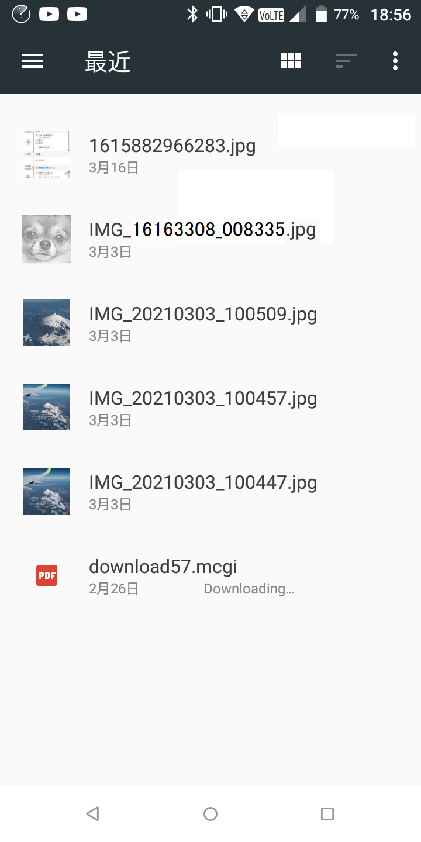
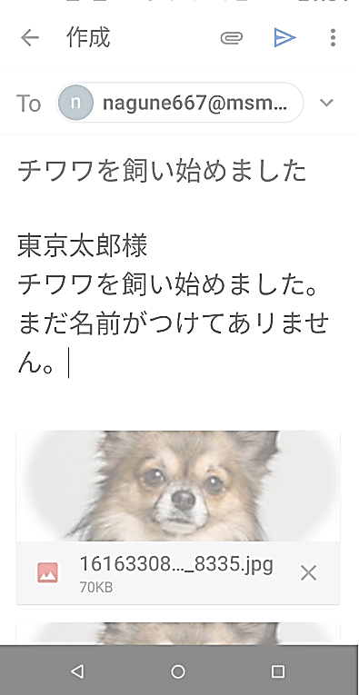
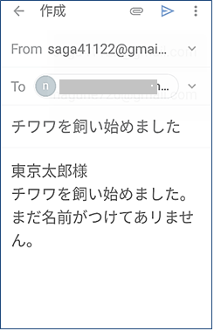
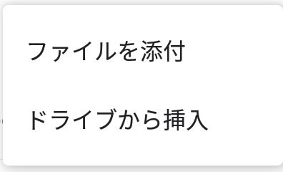
２-Ｄ
メールの使い方
メールに写真を添付しましょう
メールに写真を付けて送りましょう
メール作成画面で右上の
クリップ型の「添付」
アイコンをタップします
メールに写真が添付
されたので送信しま
しょう
❶
❸
添付したい「写真」
をタップします
❹
■ ■ ■
■ ■ ■ ■
28日
❷
添付したい画像の
ある場所をタップ
後はP6と同じ手順で
Notes:
次にこのメールに写真を添付して送ってみましょう。
先ほどのP.7のメールの作成画面において、クリップみたいな形をしたアイコン（添付アイコン）をタップして下さい。
②のような選択画面が表示されますので今回は「ファイルを添付」をタップして下さい。
最近撮った写真の一覧が表示されますので、添付したい写真をタップして下さい。
④のように作成画面に添付したい画面が表示されますので、確認したら④送信ボタン（紙飛行機のアイコン）をタップします。
あとはＰ６と同じ手順となります。

Slide 13
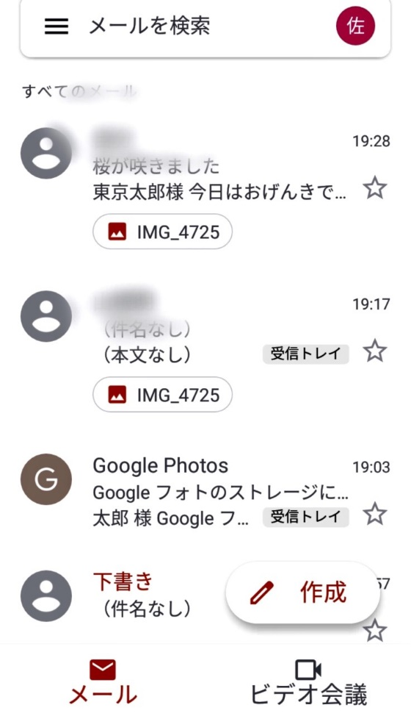
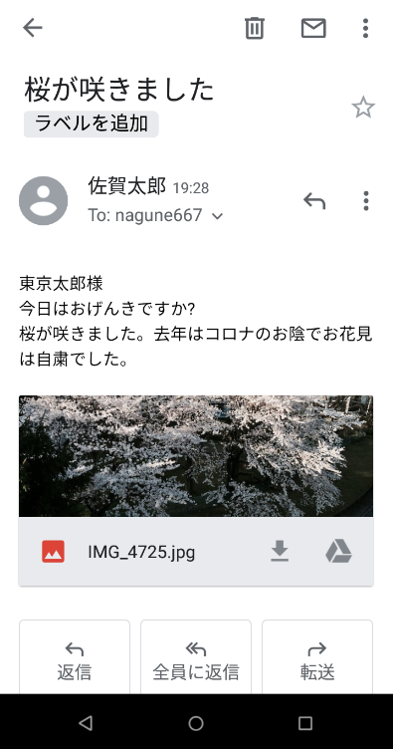
２-Ｅ
メールの使い方
Gmailで受信したメールを読む
＊表示については各メーカーによって異なります
❶
「メールを検索」の左の
アイコンをタップ
❸
読みたいメールを
見つけてタップ
❹
本文が表示されます
❷
「すべての受信トレイ」
をタップ
Notes:
次は相手からメールが来た時のメールの読み方をご説明します。
Gmailの最初の画面でP6でも開いた画面左の板を重ねたようなアイコン①をタップしましょう。
表示されたメニューの中から今度は②「すべての受信トレイ」をタップしてください。
③届いたメールの一覧が出ますので、そのメールを見つけてタップします。
④本文が表示されます。

Slide 14
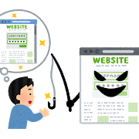
２-Ｆ
メールの使い方
フィッシングメールにご用心
メールやメッセージに添付されたファイルやURLを開く場合はくれぐれも、
フィッシングメール にご用心！
ショップやメーカーの公式サイトからのメールになりすまして、 メール内のURLから偽のサイトに誘導し、そこでユーザーID やパスワード、クレジットカードなどの情報を入力させて盗み取ろうとする詐欺メールをフィッシングメールと呼びます。
「還付金があります、また、お金あげます」などの儲け話のようなメールは、
ほぼ詐欺メールです。このようなメールにもご注意ください。
Notes:
最近、銀行とかAmazonとかApple社とかを名乗り「メールのアカウントが無効になりますので至急下記アドレスのホームページでご確認ください」とかいうメールが入る場合があります。
この時急いでその指定されたURLアドレスをタップすると、一見本物の銀行とかAmazonのホームページに見えるところが表示されます。指定された「アカウントの確認」とかの画面で本物のアカウントとかパスワードを入力すると後でとんでもない詐欺事件とか犯罪に巻き込まれてしまいます。これはフィツシングメールと呼ばれるものなのでくれぐれもご用心願います。
通常本当の銀行等からはこのようなお問い合わせがメールで来ることはほとんどなく、もしこのような通知メールが来た場合は、その指定されたＵＲＬは決して開かず、最低限本物の銀行等のホームページをgoogle検索などで調べて、そこに「このようなメールが来ているが本物でしょうか」等のお問い合わせをされる方が得策と思います。
これで今回のメールの使い方に関する講習は終了させていただきます。

